Slide 1

第2章 二维运动估计
2.1 基本概念
2.2 光流法运动估计
2.3 基于块的运动估计
2.4 基于网格的运动估计
2.5 基于区域的运动估计
2.6 本章小结

Slide 2
视频序列图像中提取物体运动信息的过程称为运动分析及估计，反映了视频图像序列中的二维运动和真实的三维运动之间的关系。
在随时间变化的视频序列中，帧与帧之间存在着很大的空间冗余，通过运动估计可以有效地去除帧间冗余，这对于视频图像序列数据压缩和传输是非常重要的。此外，运动分析与估计也是视频处理研究的难点和热点，被广泛应用于计算机视觉、目标跟踪、工业监视和视频压缩等领域。

Slide 3
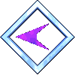
2.1 二维运动估计的基本概念
如果景物和摄像设备都是静止的，则当前帧像素点的位置与其在下一帧中的位置应当是相同的； 如果在静止景物中还有运动的物体，则对当前帧中运动物体上的某一像素点在未来时刻的最佳运动位置估计，应该为该像素点在下一帧中的位置。
运动估计研究的主要内容是如何快速有效地获得精确的运动矢量。运动估计的方法主要有光流法、基于块的运动估计、基于网格的运动估计、基于区域的运动估计等。

Slide 4

2.2 光流法运动估计（了解）
当人的眼睛观察运动物体时，物体的景象在人眼的视网膜上形成一系列连续变化的图像，这一系列连续变化的信息不断“流过”视网膜（即图像平面），好像一种光的“流”，故称之为光流（optical flow）。
光流是由于场景中目标的移动、相机的运动，或者两者的共同运动所产生的。从人的感知角度，光流就是人们在现实世界里感觉到的明显的视觉运动。光流表达了图像的变化，由于它包含了目标运动的信息，因此可被观察者用来确定目标的运动情况。

Slide 5
例如，当你坐在火车上往窗外看，你可以看到窗外物体都向后退，而远处的山，天上的云等移动很慢，感觉就像静止一样；离我们比较近的物体，例如路边的树，就感觉很快的往后退；离我们的距离越近，物体后退的速度越快；一些非常近的物体，例如路标，车站信号灯等，快到在我们眼前一晃而过，因此通过不同目标的运动速度可判断它们与我们的距离。
光流除了提供物体的远近距离外，还可以提供角度信息。与我们的眼睛正前方成90°方向运动的物体速度要比其他角度的快，当小到0 °时，也就是物体朝着我们的方向直接撞过来，我们就是感受不到它的运动（光流）了，看起来好像是静止的。当它离我们越来越近，物体看起来就越来越大。（我们平时看到这些物体时，能感觉它是有速度的，为什么？ ）

Slide 6
光流是空间运动物体在观察成像平面上的像素运动的瞬时速度，是利用图像序列中像素在时间域上的变化以及相邻帧之间的相关性来找到相邻两帧之间存在的对应关系，从而计算出物体运动信息的一种方法。
研究光流场的目的就是为了从图片序列中近似得到不能直接得到的运动场。运动场是物体在三维真实世界中的运动；光流场则是运动场在二维图像平面（人的眼睛或摄像头）上的投影。视频序列中每帧图像中各个像素的运动速度和方向就是光流场。

Slide 7
真实物体的三维运动在图像平面上的投影是二维运动。平面上每一点在时刻t~t+Δt 间的位移变化率就是该点的光流矢量，平面中各点的光流矢量组成了该平面的光流场。因此产生了二维运动估计的两种提法（P.19-21，了解）：
(1) 在t~t+Δt间对各像素点的位移矢量的估计，可表达为 d(x，t； Δt) =[d₁(x，t； Δt) d₂(x，t； Δt)]^{T} (2-1)
(2) 在t~t+Δt间对各个像素点的光流矢量的估计， 可表达为 v(x，t)=[v₁(x，t) v₂(x，t)]^{T} (2-2)

Slide 8
光流法运动估计是通过光流场对物体的运动进行描述，基于光流场的运动估计技术针对单个像素，求其运动矢量V(u，v)，该矢量包含像素运动的两个信息：幅值和方向。
光流场的模型基于一些假设前提，比如物体运动无遮挡，物体表面反射系数均匀变化并且没有突变等。在这些前提之下，像素的运动有一个自然的约束方程
I(x，y，t)=I(x+Δx，y+Δy，t+Δt) (2-3)
其中，I(x，y， t)代表位置在(x，y)的像素在t时刻的某种属性，比如亮度。

Slide 9
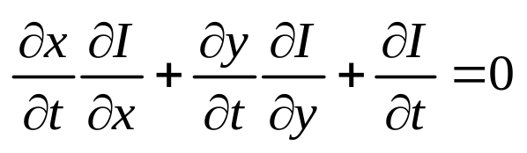
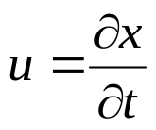
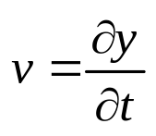
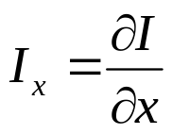
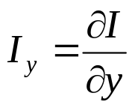
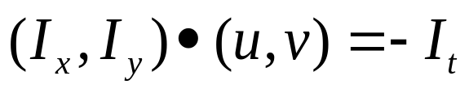
对约束方程的两边进行泰勒展开，最终可得到如下的光流约束方程：
(2-4)
记 ， ， ， ，则有
(2-5)
其中，I_{x}和I_{y}分别表示在水平和垂直方向上的亮度变化； u和v分别表示在水平和垂直方向上的运动。
仅由上式不能求得运动矢量，还需附加其他约束，如：运动矢量平滑约束，即求解式（2-6、2-7）：

Slide 10
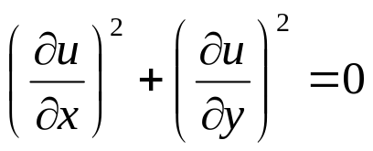
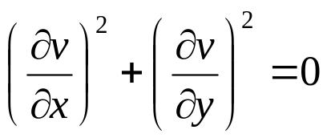
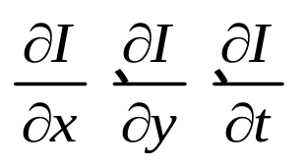
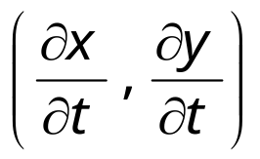
由于光流是从两幅差别很小的图像中求得的，会含有很大的噪声，尽管如此，通过对光流的分析，可以定性地解释物体在三维空间的运动。
(2-6)
和
(2-7)
在这些约束条件下，通过估计得到的 来计算
， 也就是所要求的运动矢量V(u，v)。

Slide 11
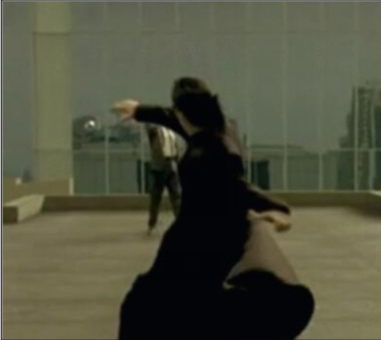
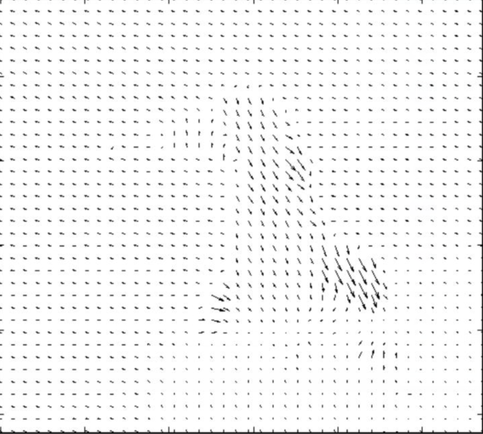
视频第K帧图像 光流场

Slide 12
按照理论基础与数学方法的不同，光流法大致可分成四种：基于梯度的方法、基于匹配的方法、基于能量的方法、基于相位的方法。《A Database and Evaluation Methodology for Optical Flow》里面对主流的光流算法做了简要的介绍和对不同算法进行了评估，网址为：http://vision.middlebury.edu/flow/
教材有相关简介（P.21，了解）

Slide 13
2.3 基于块的运动估计
2.3.1 块运动的两种模型 (p.21)
块运动模型是假设图像由运动的块构成的。一般分为两种类型的块运动模型：块平移模型和可变形块运动模型。
1. 块平移模型
这种模型限制每一个块作单纯的平移运动。设块B的大小是N_{x}×N_{y}，块B的中心为(x_{c}，y_{c})，经过一帧运动到新的位置，则块B中所有点可表示为 s(x，y，k)=B(x+Δx，y+Δy，k+1) (2-8)
向量(Δx，Δy)为从(x_{c}，y_{c})指向(x_{c}+Δx，y_{c}+Δy)的运动向量。块平移模型如图2-1所示。

Slide 14
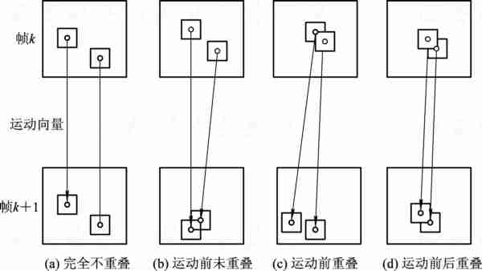
图 2-1 块平移模型

Slide 15
在图2-1中，整个块被认为具有单一的运动向量，可以直接在逐像素对比的基础上通过匹配来自k+1帧中相应块的灰度级或颜色信息得到运动补偿。块平移模型的运动估计的优点是实现简单，另外，由于每个块只需要一个运动矢量，实现时有现成可用的低价超大规模集成电路支持，因此基于平移的块模型的运动估计具有较大的通用性。然而，使用平移块的运动估计不适用于缩放、旋转运动和局部变形，同时由于物体边界通常与块边界不一致，邻近的块实际上可能被表示成完全不同的运动矢量，从而导致严重的人为分割现象。

Slide 16
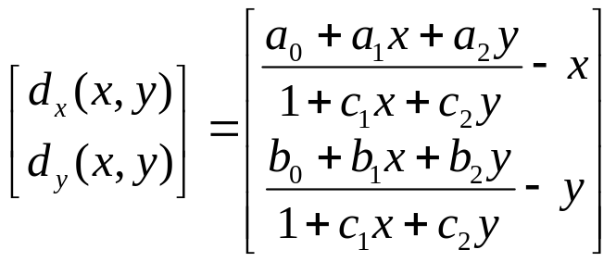
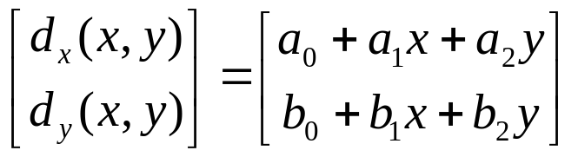
2. 可变形块运动模型（p.22, 了解）
可变形块运动模型可以对物体的旋转、缩放、变形等建模。块的运动参数不再是简单的一个平移参数，而是一些空间变换参数。常用的可变形块运动模型有投影运动、仿射运动、双线性运动等。
(1) 投影运动：
(2-9)
(2) 仿射运动：
(2-10)

Slide 17
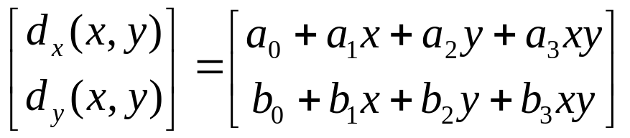
(3) 双线性运动:
(2-11)
其中，a,b为可变形运动模型系数。

Slide 18
2.3.2 块匹配法
1. 块匹配运动估计原理（p.23）
块匹配法的思想是将当前帧k帧图像划分为许多互不重叠的图像子块，并且认为子块内所有像素的位移都相同，这意味着每个子块都被视为运动对象。对于k帧图像中的子块（当前块），在参考帧k-1帧图像中的一定搜索范围（搜索窗）内寻找与其最相似的子块（预测块），这个过程称为寻找匹配块，并认为预测块在k-1 帧中所处的位置就是k帧子块位移前的位置，这个位移变化称为运动矢量。块匹配运动估计过程如图2-2所示。

Slide 19
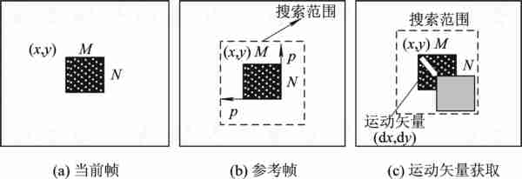
图 2-2 块匹配运动估计过程

Slide 20
2. 块匹配运动估计的匹配准则
运动搜索的目的就是在搜索窗范围内寻找与当前块最匹配的数据块，这样就需要定义一个匹配准则来判断两个块是否匹配。一方面匹配准则的精确与否影响着运动估计的准确性，另一方面匹配准则的复杂度也影响着运动估计的速度。
目前的各种搜索算法中，常见的匹配准则有绝对平均误差函数(MAD)、绝对差值和函数(SAD)、归一化互相关函数(NCFF)、均方误差函数(MSE)、最大误差最小函数(MME)等。这些函数的表达式如下：

Slide 21
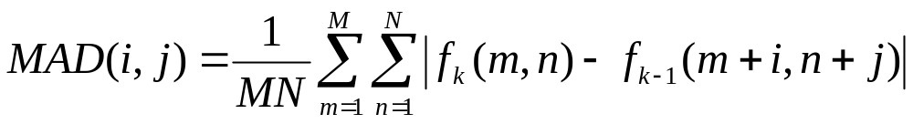
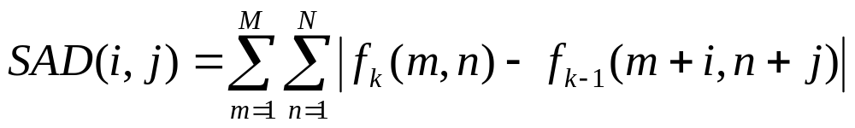
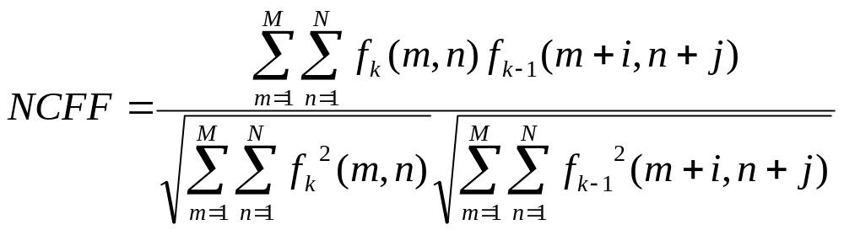
绝对平均误差函数MAD的表达式为
(2-19)
绝对差值和函数SAD的表达式为
(2-20)
归一化互相关函数NCFF的表达式为
(2-21)

Slide 22
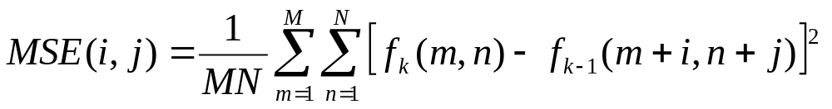
均方误差函数MSE的表达式为
(2-22)
最大误差最小函数MME的表达是为
MME(i，j)=max|f_{k}(m，n)－f_{k－1}(m+i，n+j))| (2-23)
其中，M×N为子块的大小，(i，j)为位移量，f_{k}和f_{k－1}分别为当前帧和参考帧的像素值。在上述匹配准则中，取MAD、MSE、SAD和MME的最小值点为最优匹配点，取NCFF的最大值点为最优匹配点，较为常用的是MAD和SAD。

Slide 23
3. 典型搜索算法
1) 全搜索算法
全搜索算法(Full Search， FS)也叫穷尽搜索法，是一种最简单的搜索算法。该算法搜索所有可能的候选位置计算SAD值来找出最小SAD，其对应的位置偏移值就是要求的运动矢量值。全搜索算法计算量很大，不过它也是最简单、 最可靠的搜索算法，使用全搜索算法可以找到全局最优匹配点。全搜索算法有两种搜索顺序：光栅扫描顺序和螺旋扫描顺序， 如图2-3所示。

Slide 24
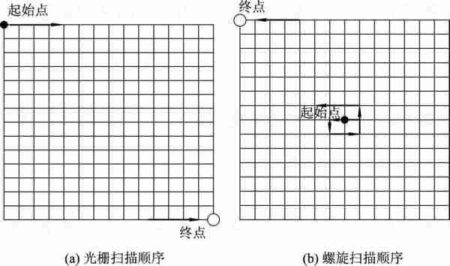
图 2-3 全搜索算法

Slide 25
如图2-3(a)所示，在光栅扫描顺序中，将搜索窗口的左上角作为搜索的起始点位，并且按照光栅扫描的顺序对搜索窗内的每个点的SAD（绝对差值和函数）值进行计算； 如图2-3(b)所示；在螺旋扫描顺序中，搜索的起始点位于搜索窗的中心(0，0)处，然后按照螺旋顺序计算搜索窗内每个点的SAD值。螺旋搜索顺序是一种较为优异的全搜索算法，它利用了运动矢量的中心偏置特性(运动矢量有很大的概率分布在搜索的中心位置及其附近位置)，可以在一定程度上加快运动矢量的搜索。

Slide 26
全搜索算法的搜索遍历所有的搜索范围来找到最优匹配块，因此它的搜索精度最高。由于全搜索算法的思想非常地简单，且易于在硬件上实现，因而被大家所广泛采用，但是全搜索算法的计算量非常大，因此近年来快速算法的研究得到了广泛关注，研究人员提出了一些快速算法。快速运动估计算法就是在运动矢量的精确度和搜索过程中的计算复杂度之间进行折中，寻找最优平衡点。

Slide 27
快速运动估计算法主要从降低匹配函数复杂度和降低搜索点数进行改进，早期的改进算法主要有三步搜索法TSS(Three Step Search)、二维对数搜索法TDLS(Two-Dimensional Logarithm Search)和变方向搜索法CDS(Conjugate Direction Search)，这些快速算法主要建立在误差曲面呈单峰分布，存在唯一的全局最小点假设上； 后来为了进一步提高计算速度和预测矢量精度，利用运动矢量的中心偏移分布特性来设计搜索样式，相继又提出了新三步法NTSS(New Three Step Search)、四步法FSS(Four Step Search)、梯度下降搜索法BBGDS(Block-Based Gradient Descent Search)、菱形搜索法DS(Diamond Search)和六边形搜索法HEXBS(HEXagon-Based Search)等算法。

Slide 28
2) 三步搜索算法（P.26）
三步搜索算法(Three Step Search， TSS)是由T.Koga等人提出的一种应用相当广泛的运动估计搜索算法。三步法的基本思想是使用一种由粗到精的搜索模式，从零矢量（中间点）开始，选取一定的步长，取周围8个点做匹配，直到搜索到最小误差值点。三步法的搜索区间为[-7,7]，搜索精度取1个像素时，则步长为4、2、1，共需三步即可得到结果，具体步骤如下：
(1) 选取最大搜索长度的—半为步长，在原点周围距离为步长的8个点处进行块匹配计算并比较。
(2) 将步长减半，中心点移到上一步的MBD(Mininum Block Distortion， 最小块误差)点，重新在周围距离为步长的8个点处进行块匹配计算并比较。
(3) 在中心及周围8个点处找出MBD点，若步长为1，该点所在位置即对应最优运动矢量，算法结束； 否则重复第(2)步。

Slide 29
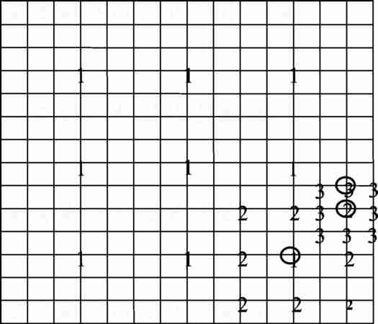
图 2-4 TSS算法示意图

Slide 30
如图2-4所示，三步法共搜索9+8+8=25点，这相对于全搜索算法计算量有很大的降低。三步法作为一种比较典型的快速算法，在基本上保持与全搜索算法一致性能的基础上，其计算量约为全搜索的10%。由于三步法的快速、高效和易于硬件实现，所以三步法在很多视频压缩系统中得到了应用，如H.261。三步法同样也是基于运动矢量平均分布的运动规律，虽然比全搜索算法效率高，但是由于它采用固定的搜索模式进行搜索，所以也有明显的缺陷：它的第一步搜索步长过大，在搜索窗的范围比较大时，会导致搜索过于粗糙，使得步长和运动矢量相差太大，这样容易陷入局部最优，导致搜索精度的下降。

Slide 31
3) 菱形搜索算法(p.28)
菱形搜索算法(Diamond Search ，DS)又被称为钻石搜索算法，1997年由Shan Zhu和Kai-Kuang Ma提出，1999年10月被MPEG-4国际标准采纳并收入验证模型。作为采用固定模板进行搜索的算法中优秀的算法之一，DS算法利用了实际视频序列中运动矢量存在的中心偏置的特点，基于搜索模板形状和大小的考虑，采用了两种搜索模板，分别是有9个搜索点的大菱形搜索模板(Large Diamond Search Pattern，LDSP)和有5个搜索点的小菱形搜索模板(Small Diamond Search Pattern，SDSP)。DS算法的具体步骤如下：

Slide 32
(1) 以搜索窗的中心点为中心，使用LDSP在中心点和周围8个点处进行搜索，经过匹配计算，如果最小MBD值点位于LDSP的中心点，则转(3)； 否则， 转(2)。
(2) 以(1)中得到的最小MBD值对应的点为中心，开始一个新的LDSP，如果最小MBD值点位于中心点，则转(3)； 否则， 重复执行(2)。
(3) 以(1)中得到的最小MBD值对应的点为中心，使用SDSP在中心点和周围4个点处进行搜索，找出最小MBD对应的点，该点的位置即对应最优运动矢量。

Slide 33
如图2-7(a)所示，左边为LDSP，右边为SDSP，它们分别构成一个大菱形和一个小菱形； 如图2-7(b)所示，使用DS算法经过5步搜索得到运动矢量(-4，-2)，其中第一次搜索得到最小MBD点(-1， -1)， 然后第二次在该点为中心的大菱形上搜索到最小MBD点(-3， -1)， 再第三次以该点为中心的大菱形上搜索到最小MBD点(-4， -2)， 再第四次以节点为中心的大菱形上搜索到最小MBD点(-4， -2)， 因该最小MBD点是大菱形的中心，所以第五次以小菱形模块搜索，得到了运动矢量(-4， -2)。其中第一次搜索9个点，第二次增加了3个点(边点)，第三次增加了5个点(角点)，第四次增加了3个点(边点)，最后一次为SDSP，增加了4个点，总共搜索点数为24，前4次使用LDSP，最后一次则使用SDSP。

Slide 34
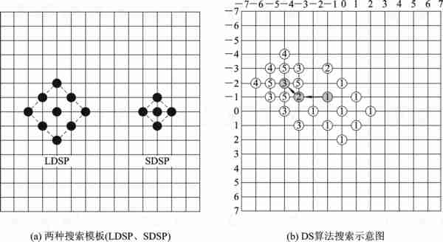
图 2-7 菱形搜索算法

Slide 35
DS算法首先用LDSP搜索，这样可以进行粗定位，因为LDSP模板的搜索步长大， 有很广的搜索范围，使搜索过程不会陷于局部最小； 当LDSP搜索后，可以认为最优点就在LDSP周围3×3范围内，这时再使用SDSP来准确搜索，使搜索有比较好的准确性，所以它拥有比其他算法更优越的性能。此外，使用DS进行搜索时，它的两个步骤之间相关性很强，只需在模板移动时对几个新的检测点处进行匹配计算，因此搜索速度也得到了提高。由于实际所拍摄的视频都具有使景物运动趋于水平或垂直方向的运动状态，因此菱形搜索模式具有相当好的搜索效果。

Slide 36
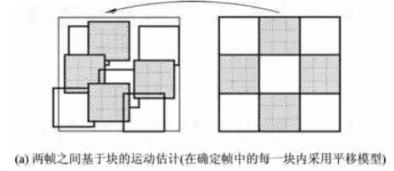
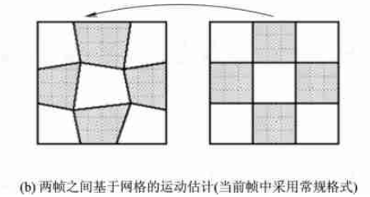
2.4 基于网格的运动估计（P.32，了解）
由于块匹配算法使用规则的块模型，各个块中的运动参数都是独立的。除非邻近的块的运动参数被约束得非常平滑，一般所估计的运动场通常是不连续的，有时还是混乱的(如图2-9(a)所示)。解决这个问题的一个办法是采用基于网格的运动估计。如图2-9(b)所示，当前帧被分割为不重叠的网格，基于网格的运动估计问题是为每一个节点(这里的节点指任意形状的运动区域的边界特征点)在参考帧找到其相应点（参考帧内的网格保持原来的拓扑结构）。
图 2-9 两帧之间的运动估计

Slide 37
在基于网格表示的运动估计中，每一个运动区域内各点的运动矢量是由该区域的节点的运动矢量内插得到的。只要当前帧的节点仍构成一个可行的网格，基于网格的运动表示就保证是连续的，从而不会有与基于块的表示相关联的块失真。

Slide 38
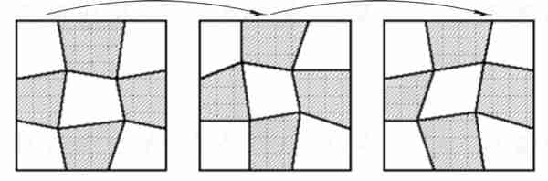
基于网格表示的另一个优点是，它能够跟踪连续帧上相同的节点集，可很好地用于物体跟踪中。
图 2-10 基于网格的运动、跟踪
如图2-10所示， 可以为初始帧生成一个网格，然后在每两帧间估计其节点的运动。每一个新帧都使用前一帧所产生的网格，使得相同的节点集在所有的帧内得到跟踪。

Slide 39
基于网格的运动估计的主要步骤有：
(1) 建立网格。每个多边形单元内的点应具有相同的运动特性，这要求节点尽量多，但过多的节点会产生大量的运动信息，因此需要平衡这两点。
(2) 网格节点的运动估计。各算法估计节点运动矢量的先后顺序有所不同，有的按光栅扫描顺序估计每个节点的运动， 有的根据节点处图像梯度值进行排序估计，也有的将节点分组进行估计。

Slide 40
基于网格的运动估计的精度依赖于节点数，只要使用足够数量的节点，就可以重现非常复杂的运动场。为了使所需要的节点数最小，网格的选择应该自适应成像场景，使每个元素中的真实运动可以由节点的运动精确地内插得到。如果使用一个常规的网格，那么为了精确地近似运动场就需要大量的节点，因此基于网格的运动估计运算量较大。

Slide 41
2.5 基于区域的运动估计(p.32，了解)
2.5.1 概述
在一个三维场景中，通常存在不同类型的运动(可能属于不同类型的物体或一个物体的不同部分)。基于区域的运动估计的基本思想是: 将视频图像分割为多个区域，每个区域对应一个特定的运动，然后为每个区域估计运动参数。由于真实的物体运动通常不能用简单的平移模型表示，因此，区域运动模型一般可使用仿射模型、双线性模型和投影运动模型（见2.3.1节）。

Slide 42
基于区域的运动估计方法有：
(1) 区域优先。首先基于当前帧的纹理、边缘信息进行区域分割，然后估计每个区域的运动参数。
(2) 运动优先。首先估计整个运动场，可以由前面提到的基于块和网格等方法得到，然后对运动场进行分割，使得每个区域都可以用一个参数模型描述。
(3) 联合区域分割和运动估计。该方法将区域分割和运动估计联合进行，一般采用迭代法交替进行区域分割和运动参数估计。

Slide 43
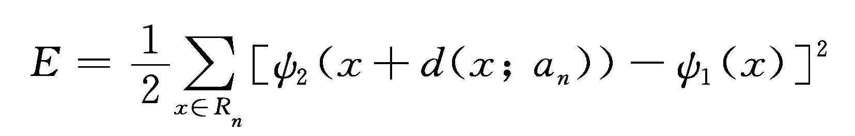
2.5.2 区域分割与运动估计
1. 区域优先的方法
对简单的视频图像，如视频会议等，可基于图像的边缘信息进行区域分割。当前帧区域分割完毕后，需要为每个区域估计运动参数，令ψ₁(x)和ψ₂(x)表示当前帧和参考帧，ψ₁(x)中第n个区域表示为R_{n}，R_{n}中像素x的运动表示为d(x；a_{n})。其中，a_{n}表示区域R_{n}的运动参数矢量，它可以是仿射模型、双线性模型和投影运动模型中的任意一种。
定义区域R_{n}上的误差函数为：
使误差函数最小可求得参数矢量a_{n}
(2-24)

Slide 44
2. 运动优先的方法
1) 聚类
对于每个区域的运动是平移的情况，采用自动聚类分割方法(例如K均值方法)将所有具有相似运动矢量的空间相连的像素分组到一个区域。该分割过程是一个迭代过程，从一个初始分割开始，计算每个区域的平均运动矢量(称为质心)，每个像素被重新划分到其质心最接近这个像素的运动矢量的区域，从而产生一个新的分割，重复直到分割不发生变化为止。
当每个区域的运动不是平移时，可以给像素邻域分配一个映射运动模型，计算运动模型的参数矢量，然后对运动参数矢量做聚类迭代过程，如果运动场由基于网格或基于可变形块的方法得到，可将运动参数矢量相近的网格单元或图像块合并成一个区域。

Slide 45
2) 分层
分层是将运动场分解为不同的层，用第一层表示主导的运动，第二层表示次主导的运动， 依此类推。运动的主导性是由进行相应运动的区域范围决定的。主导的运动通常反映摄像机的运动，因为它影响整个区域。如在网球比赛的视频中，背景是第一层，一般进行一致的全局运动； 运动员是第二层，它通常包含对应于身体不同部位的运动的几个子物体级的运动； 球拍是第三层； 球是第四层。为了提取不同层的运动参数， 可以递归地使用间接健壮估计方法：首先，尝试使用单个参数集来模型化整个帧的运动场，并且连续地从剩余的内围层组中去掉外露层像素，直到所有的内围层组中的像素能够被很好地模型化。这样便产生了第一个主导区域(相应于内围层区域)和与之相关的运动。然后对剩余的像素(外露层区域)应用同样的方法，确定次主导区域及其运动。持续进行这个过程直到没有外露层像素为止。

Slide 46
3. 联合区域分割和运动估计的方法
从理论上讲，可以把区域分割图和每个区域运动参数的联合估计公式转换为一个最优化问题。在实际应用中，经常采用次最优化的方法，即轮换地进行分割估计和运动参数估计。
具体流程如下：基于初始的分割估计每一个区域的运动，在下一次迭代中优化这个分割。例如，去掉每个预测误差大的区域中的外露层像素，合并共用相似运动模型的像素，然后重新估计每个优化区域的运动参数，持续这个过程直到分割图不再发生变化为止。图2-12给出了该方法的区域分割和运动估计结果。

Slide 47
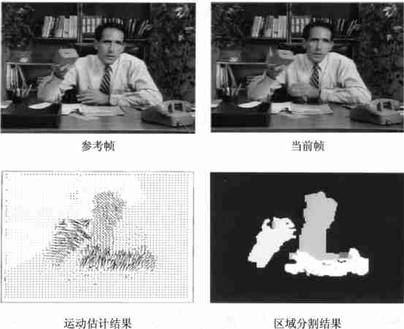
图 2-12 联合区域分割与运动估计结果

Slide 48
本章小结
本章对二维运动估计进行了详细介绍，首先阐述了二维运动估计的基本概念、块平移模型和可变形块运动模型，然后重点介绍了基于块的运动估计，详细探讨了常用的块匹配运动估计算法； 最后对基于网格的运动估计、基于区域的运动估计进行了简单介绍。

Slide 49
思考题：
为什么运动估计能够去除视频帧间图像的数据冗余？
作业（纸质，上交时间：第10周）：
1、二维运动估计的方法主要有哪几种？
2、列出四种基于块匹配的运动估计快速搜索算法，并简述其中一种方法的主要步骤。

